Slide 1
Haalbaarheidsonderzoek betreffende het gebruik van de nieuwste generatie MEMS microfoons voor professionele audio
Willem Mathieu

Slide 2
Waar?
Thomas More
Pedro Wyns

Slide 3
Wat?
Haalbaarheidsonderzoek
MEMS technologie in pro audio
Product ontwikkelen
Berekeningen
Ontwerpen
Produceren
Metingen

Slide 4
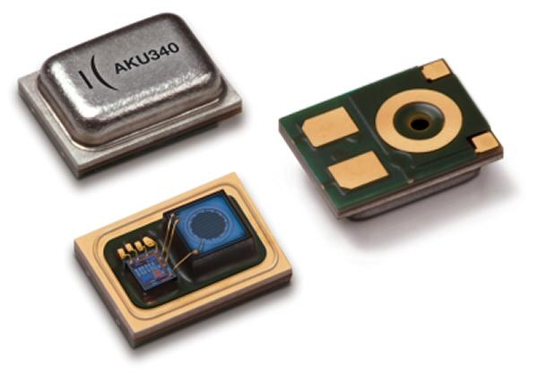
Haalbaarheidsonderzoek
Wat is een MEMS?
Micro ElectroMechanical System
Mechanisch systeem op een IC
Veel terug te vinden op smart-devices

Slide 5
Haalbaarheidsonderzoek
Testen van verschillende MEMS microfoons
Vergelijken met andere microfoons
Analyse en conclusies trekken

Slide 6
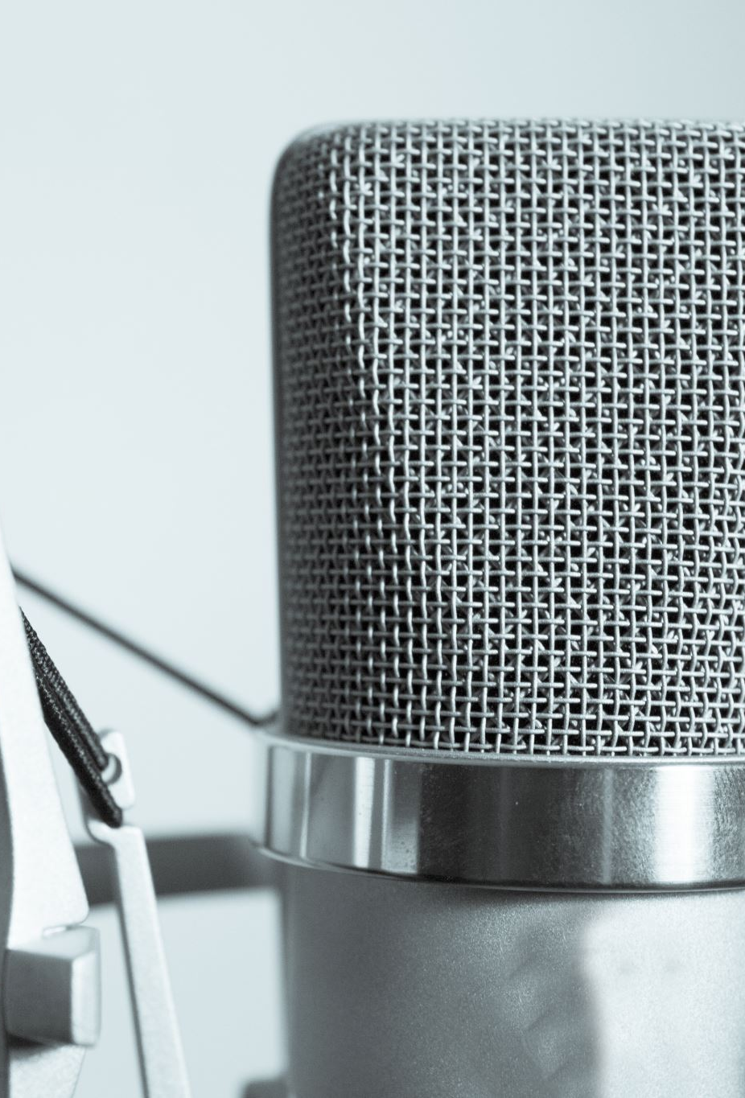
Product ontwikkelen
Zelf een microfoon ontwikkelen
Met MEMS
USB verbinding
Een vorm van noise cancelling
DSP technieken

Slide 7
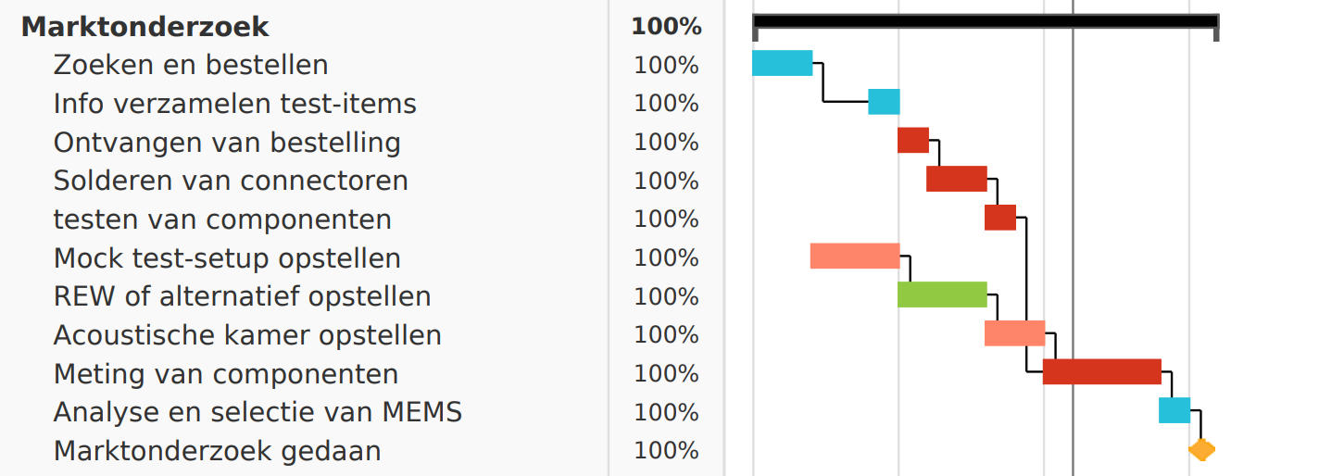
Wat heb ik al bereikt?

Slide 8
Resultaten onderzoek
Naam | Noise floor (Db SPL) | Clipping point (db SPL) | Signal to noise ratio (dB)
Dayton Audio IMM-6 | 58.5 | 101 | 42.5
Shure sm57 | 33.3 | 122 | 88.7
Infineon | 40.7 | 130 | 89.3
ST | 32.3 | 120 | 87.7
CUI top | 37.2 | 119 | 81.8
CUI bottom | 34.7 | 115 | 80.3

Slide 9
Resultaten onderzoek
Naam | Noise floor (Db SPL) | Clipping point (db SPL) | Signal to noise ratio (dB)
Dayton Audio IMM-6 | 58.5 | 101 | 42.5
Shure sm57 | 33.3 | 122 | 88.7
Infineon | 40.7 | 130 | 89.3
ST | 32.3 | 120 | 87.7
CUI top | 37.2 | 119 | 81.8
CUI bottom | 34.7 | 115 | 80.3

Slide 10
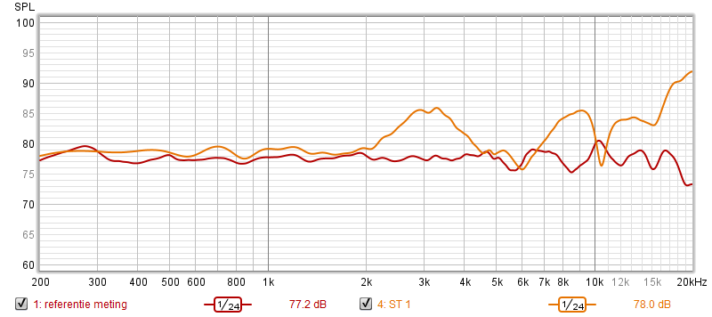
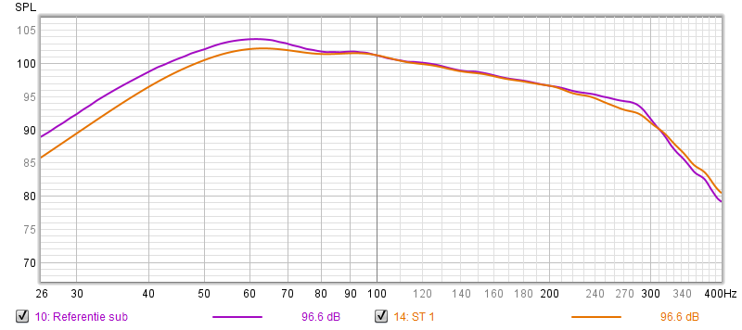
Resultaten Onderzoek

Slide 11
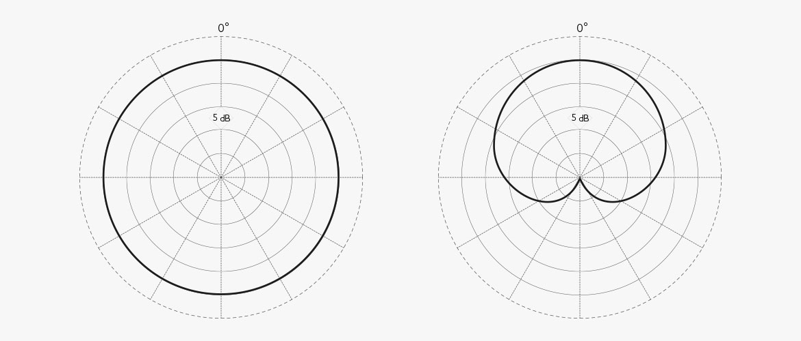
Conclusie onderzoek
Microfoons voldoen kwalitatief
Directiviteit is een probleem

Slide 12
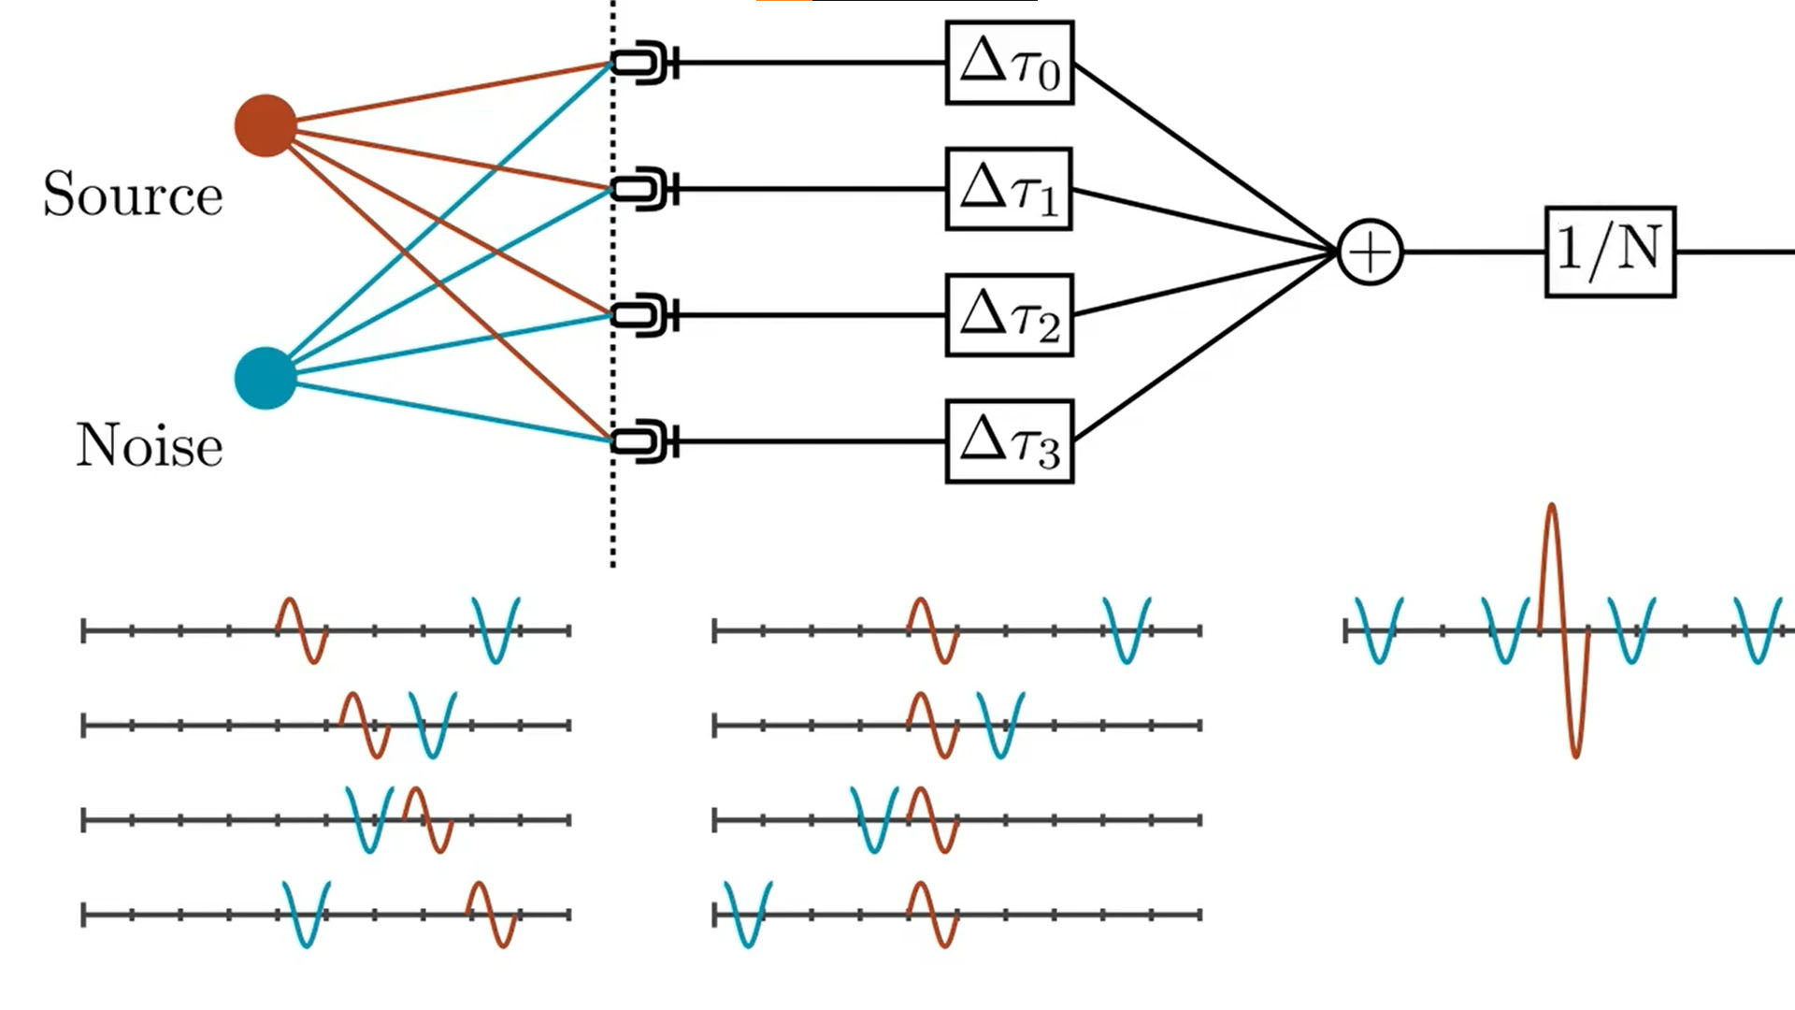
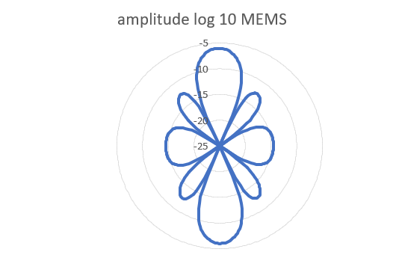
Wat nu nog?
Gebruik van phased array voor directiviteit
Plaatsing microfoons bepalen a.d.h.v. een simulatie
PCB ontwerpen
Software schrijven
Finaal testen

Slide 13
Bedankt om te luisteren
Vragen?

